Slide 1
Szoftverfejlesztés
Bad Boyz
Ultimate Credit Collecting

Slide 2
Milyen IDE-ket használunk?
Grafika: Unity 2019
Script: Visual Studio 2019

Slide 3
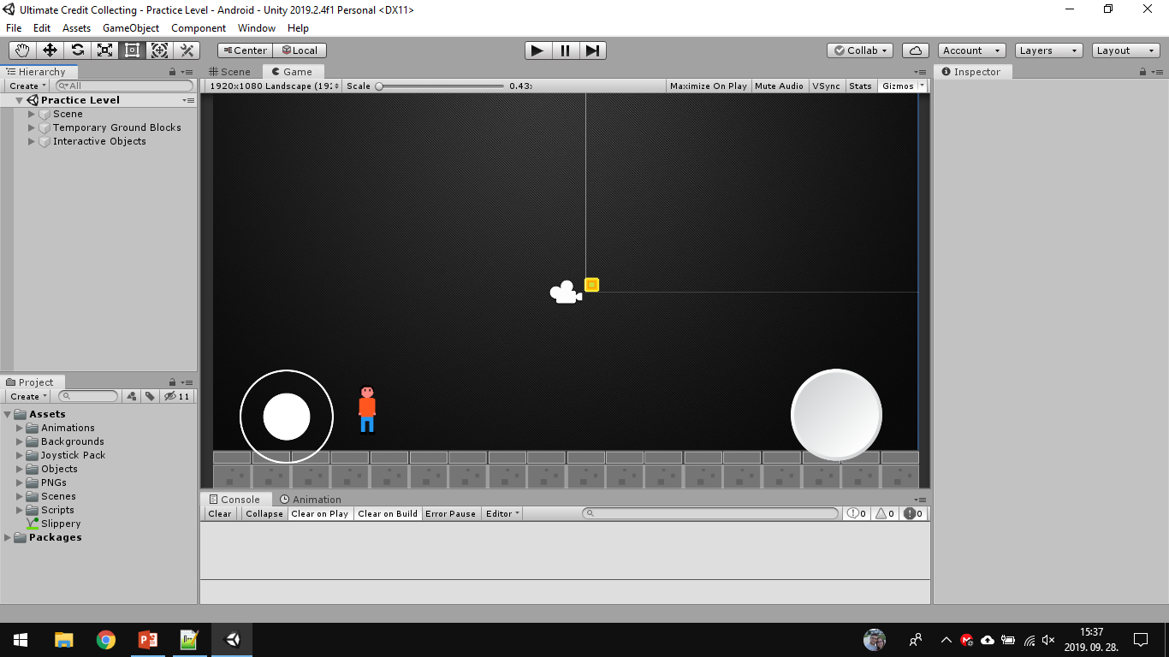
Unity 2019

Slide 4
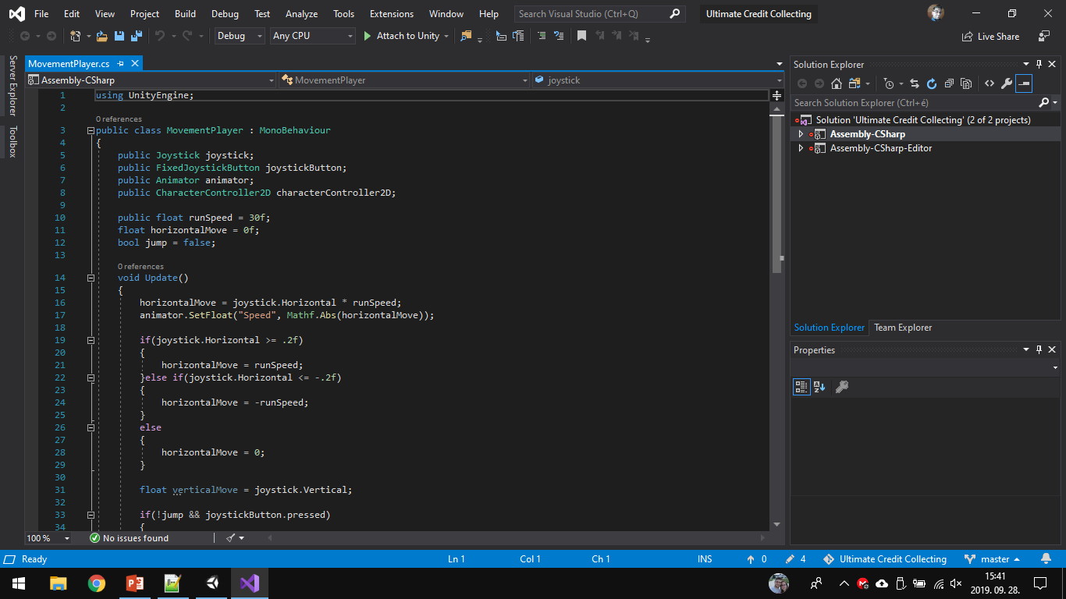
Visual Studio 2019

Slide 5
Rövid ismertető
2D-s kreditgyüjtögető játék Androidra
Sanyi, a hallgató
Feladat: Kredit gyüjtés
Helyszín: I épület szintjei

Slide 6
Elképzelések
Lifttel jutunk tovább a következő szintekre
Minimális ellenség
Véletlenszerű kérdések
1. szint: Első féléves tárgyak

Slide 7
Jövőbeli tervek I.
Barátságosabb háttér
Több szint megvalósítása
Sanyi mozgásának javítása
Szinteknek megfelelő kérdések létrehozása, tárolása

Slide 8
Jövőbeli tervek II.
Kreditek beváltása
Haladás nyomonkövethetőségének megvalósítása a menüben (progressbar)

Slide 9
Első demó

